Slide 1

«Тренды» в психиатрии - модный приговор
Ассистент кафедры неврологии, психиатрии, мануальной медицины и медицинской реабилитации института Нмфо ФГБОУ ВО «волггму» МЗ рф
Ростовщикова сусанна игоревна

Slide 2
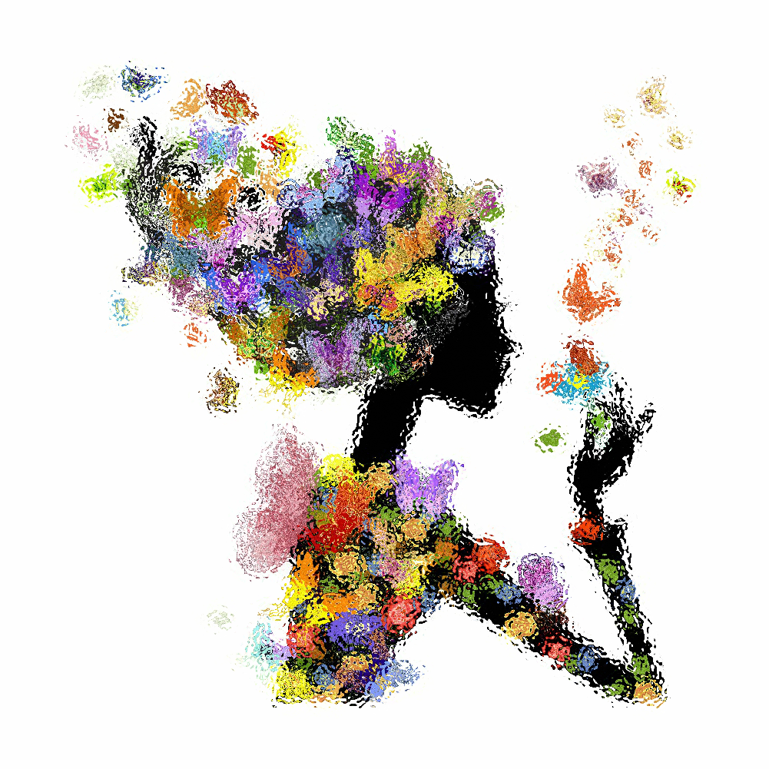
«Докмед»: от необходимости к абсурду
Более 10 лет назад разгорелась бурная дискуссия между представителями практической психиатрии и убежденными сторонниками доказательной медицины. Рассуждения на этот счет продолжаются и в наши дни.
Симптомы психических расстройств представляют собой комбинацию физических и идеальных свойств. Их можно оценить, но сложно/невозможно измерить.
В наибольшей степени споры затрагивали методологию научных исследований и попытки соотнести «лабораторную» науку с реальным клиническим опытом.
На сегодняшний день очевидно, что, при всей эпистемиологической сложности данного вопроса, стремление к максимальной объективизации и доказательности исследований неизбежно.

Slide 3
«Докмед»: от необходимости к абсурду
«Если врач назначает вам фенибут – бегите от этого врача…»
«Зачем назначать аминазин, если есть рисперидон?»
«Галоперидолом цивилизованные люди не пользуются»
«Препарат показывает не меньшую антипсихотическую активность, чем галоперидол (в дозировке 5 мг)»
«Не назначаю ноотропы – это прошлый век, у них нет доказанной эффективности»

Slide 4
«Докмед»: от необходимости к абсурду
Нет качественных исследований, доказывающих эффективность – не равно «неэффективно».
Есть качественные исследования об эффективности, но однородна ли выборка?
Есть однородная выборка, но во всех ли исследованиях отслеживают концентрацию препаратов в плазме крови (с учетом снижения критичности мышления у пациентов), а если отслеживают, то как часто?
Насколько продуктивно в психиатрии использование опросников, базирующихся на субъективных впечатлениях пациента?
Насколько приверженность лечению отражает эффективность препарата для поддерживающей терапии?
Доказательная медицина дает нам базовые гарантии безопасности применения препарата и сведения о минимально необходимой эффективности для применения при данной нозологии. Однако сравнительная эффективность препаратов не всегда может быть достоверно отражена в исследованиях, следовательно мы должны принимать во внимание и научные данные, и клинический опыт.

Slide 5

Лекарственные «мейнстримы»
Типичный психиатр за последние 20 лет be like:
Перевести всех на антипсихотики второго поколения.
Полюбить зипразидон и сертиндол – разлюбить их.
Назначать всем кветиапин, как дозозависимый «универсальный» препарат, получить неполный ответ и метаболические нарушения.
Назначать лечение антидепрессантами, опираясь на концентрацию нейромедиаторов в периферической крови, не получить эффекта.
Разочароваться во втором поколении антипсихотиков, очароваться третьим.
Лечить острейшие состояния третьим поколением, получить импульсивные действия пациентов, разочароваться.
Вспомнить, что кветиапином можно еще и корректировать сон пожилых пациентов, забыть про полирецепторность.
Узнать о вортиоксетине, лечить все депрессии им, не всех вылечить.
Назначать пациентам с любой депрессией ламотриджин в комбинации с АД по умолчанию…
etc.
Особенность психофармакотерапии состоит в том, что нет неэффективных или менее нужных препаратов, под каждый из них найдется свой контингент, зачастую самым непредсказуемым образом.
Именно поэтому в арсенале психиатра по-прежнему, как большинство препаратов первого поколения, так и совершенно новые лекарственные средства.

Slide 6
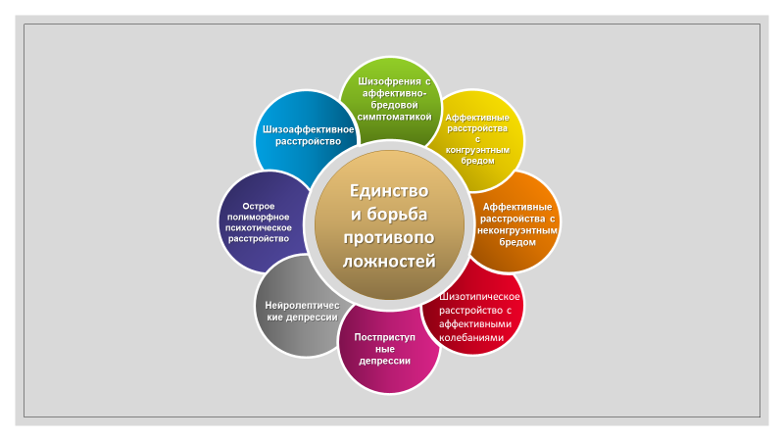
«Модные» диагнозы

Slide 7
«модные» диагнозы чем «бар» лучше «шар»?
Маниакальный эпизод с психотическими симптомами | Текущий эпизод тяжелой депрессии с психотическими симптомами | Аффект-доминантная фора ШАР | Шизодоминантная форма ШАР
Присутствуют бред или галлюцинации, но помимо тех, что перечислены в качестве типичных для шизофрении (т.е. бреда, который не является совершенно невероятным по содержанию или культурально неадекватным, и галлюцинаций, при которых больной не обсуждается в третьем лице и которые не имеют комментирующего характера). | По аналогии маниакальным эпизодом | 1. С доминированием бреда восприятия (на фоне депрессии может развиваться растерянность, сменяемая бредом инсценировки/на фоне измененного аффекта бред особого значения) | 1. Состояние характеризуется смешанным бредообразованием, при его формировании механизмы острого чувственного бреда сочетаются с бредообразованием по типу его идеаторных форм, развиваясь в картине острого бреда восприятия с элементами интерпретативного бреда
F30.20 С психотическими симптомами, соответствующими настроению (бред «величия» или «голоса», сообщающие больному о его сверхчеловеческих силах) | F31.20 С психотическими симптомами, соответствующими настроению (бред греховности, обнищания, грозящих несчастий, за которые несет ответственность больной, «голоса» обвиняющего или оскорбляющего характера | 2. С преобладанием наглядно-образного бреда воображения (часто развивается после соматогений, преимущественно на фоне маниакального аффекта возникает ориентированный онейроид/антагонистический бред) | 2. Могут развиваться в структуре доминирующего наглядно-образного бреда воображения с элементами интерпретативного бреда
F 30.21 С психотическими симптомами, не соответствующими настроению | F 31.21 С психотическими симптомами, не соответствующими настроению (аффективно нейтральные бредовые и галлюцинаторные расстройства) | 3. С преимущественным интеллектуальным бредом воображения. Развивается исподволь: в течение 2-3 лет принимают континуальное течение аффективные колебания; могут присоединяться нестойкие фрагменты психических автоматизмов; на пике – острый фантастический, острый парафренный бред | 3. На основе преимущественно острого (несистематизированного) интерпретативного бреда с элементами чувственного бреда

Slide 8
«модные» диагнозы
Пограничное расстройство личности
Для данного расстройства характерна выраженная нестабильность межличностных отношений, образа «Я», эмоциональная неустойчивость, а также выраженная импульсивность. Все признаки расстройства возникают в молодом возрасте и проявляются во многих ситуациях.
В DSM IV и V описано 9 критериев, для постановки диагноза необходимо 5 и более, что рождает достаточную разнородность данной категории пациентов. В
При этом 10-20% пациентов с ПРЛ обнаруживают признаки биполяр­ных расстройств, 41-83% - депрессивного расстройства, 64-66% - злоупотребления психоактивными веществами, 31-48% - панического расстройства, 16-25% - обсессивно-компульсивного расстрой­ства, 23-47% социальной фобии, 29% - нарушений пищевого поведения (New et al., 2008).

Slide 9

«модные» диагнозы
Пограничное расстройство личности
Психотические переживания часто встречаются при ПРЛ, примерно у 75% пациентов наблюдаются диссоциативные симптомы или бред, около 9–30% обследованных испытывают галлюцинации, в частности, слуховые, императивного характера.
В ряде исследований при ПРЛ были выделены деперсонализация (30–85% случаев); дереализация (30–92%); параноидные идеи (32–100%); зрительные галлюцинации (77–88% случаев). Реже описываются спутанность мыслей (52% случаев); магическое мышление (34–68%); идеи отношения (49–74%); странная речь (30–59%); другие нарушения мышления (39–68%).
Решающая роль в появлении психотических переживаний при ПРЛ — как бреда, так и галлюцинаций — отводится стрессу, связанному с нарушением межличностного функционирования
Петрова Н.Н., Чарная Д.И., Чумаков Е.М. Пограничное расстройство личности: к вопросу о диагнозе. Доктор.Ру. 2022; 21(8): 66–71. DOI: 10.31550/1727-2378-2022-21-8-66-71

Slide 10
«модные» диагнозы
ПРЛ vs КПТСР
Комплексное ПТСР - расстройство, которое возникает после воздействия чрезвычайного или длительного по своей природе стрессора, от воздействия которого избавиться трудно или невозможно (например, воздействие геноцида, сексуальное насилие над детьми, нахождение детей на войне, жестокое бытовое насилие, пытки или рабство).
Расстройство характеризуется основными симптомами ПТСР, а также развитием персистирующих и сквозных нарушений в аффективной сфере, отношении к самому себе и в социальном функционировании, включая трудности в регуляции эмоций, ощущение себя как униженного, побежденного и ничего не стоящего человека, трудности в поддержании взаимоотношений.
Диагноз включает дополнения к трем типичным кластерам симптомов ПТСР:
1. Стойкие длительные нарушения в аффективной сфере (повышенная эмоциональная реактивность, отсутствие эмоций, развитие диссоциативных состояний);
2. Поведенческие нарушения (вспышки ярости, безрассудное или саморазрушающее поведение);
3. Изменения в сфере представлений о самом себе (стойкие негативные представления о себе, как об униженном, побежденном и ничего не стоящем человеке, которые могут сопровождаться глубокими и всеохватывающими чувствами стыда, вины или несостоятельности);
4. Нарушения в социальном функционировании (последовательное избегание или незаинтересованность в личных взаимоотношениях и социальной вовлеченности в целом; трудности в поддержании близких отношений)

Slide 11
«МОДНЫЙ» прл ПРОТИВ «НЕСУЩЕСТВУЮЩЕГО» шизотипического расстройства
Шизотипическое расстройство в МКБ-11:
Симптомы присутствуют постоянно или эпизодически не менее 2 лет.
Сдержанный аффект, в связи с чем индивидуум кажется эмоционально холодным и отрешенным;
Поведение или внешний вид – эксцентричные, странные, необычные или своеобразные, не соответствующие культуральным и субкультуральным нормам;
Ограниченный контакт с окружающими с тенденцией к социальной отгороженности;
Странные убеждения или магическое мышление, делающие поведение несоответствующим субкультуральным нормам, но не достигающие диагностических критериев бреда;
Необычные искажения восприятия, такие как насыщенные иллюзии, деперсонализация, дереализация или галлюцинации;
Подозрительность или параноидные идеи;
Аморфное, обстоятельное, метафорическое, сверхдетализированное или стереотипное мышление, проявляющееся вычурной речью без выраженной разорванности;
Навязчивые руминации без ощущения их чуждости и нежелательности, часто с дисморфофобическим, сексуальным или агрессивным содержанием;
Состояние пациента никогда не соответствовало диагностическим критериям шизофрении, шизоаффективного расстройства или бредового расстройства. Преходящий бред, галлюцинации нарушения формального мышления, ощущения воздействия, овладения или контроля могут возникать, но не сохраняются дольше месяца

Slide 12

Установление точного диагноза: насколько это важно?
Терапия определяется синдромом, а не диагнозом.
В то же время важно не пропустить шизофренический процесс с точки зрения профилактики негативных расстройств.
Необходимость сохранения или, напротив, изменения социального статуса пациента всегда ставится на первое место.
В условиях строгой стандартизации терапии от диагноза будет зависеть спектр доступных препаратов.

Slide 13
Как назначать терапию в условиях сложной диагностики?
Единственной группой препаратов, представители которой могут быть использованы во всех случаях сочетания аффективных и психопродуктивных расстройств, а при необходимости и негативных расстройств – часть атипичных антипсихотиков. Не следует об этом забывать с прогностической точки зрения.
В то же время, если распространенность ПРЛ столь высока, в условиях сложной диагностики встает вопрос о повсеместном назначении психотерапевтического вмешательства.
Подводя итог, задача современного психиатра – сохранять баланс между клиническим опытом и гибкостью в принятии новых течений, в первую очередь, руководствуясь интересами пациента.

Slide 14
СПАСИБО ЗА ВНИМАНИЕ!

